Slide 1
IoT
Enjeux, impacts

Slide 2
Enjeux
Enjeux, impacts sur les marchés, applications et services
Quel avenir pour l’Internet des objets ?

Slide 3
Évolution vers des offres orientées services
L’IoT transforme les modèles économiques traditionnels en favorisant une logique de service plutôt que de simple produit
Les données collectées par les objets connectés permettent
Maintenance prédictive : anticiper les pannes et proposer des contrats de maintenance basés sur l’usage réel
Offres personnalisées : ajuster les services en fonction des comportements des clients
Abonnements et facturation à l’usage : nouveaux modèles récurrents pour générer des revenus stables.

Slide 4
Amélioration de la valeur ajoutée des produits
Les produits deviennent intelligents et connectés, ce qui ouvre la voie à
Surveillance en temps réel des performances et de l’état des équipements
Optimisation énergétique et réduction des coûts grâce à des systèmes intelligents (smart grids, …)
Intégration avec l'IA pour des décisions locales rapides et une meilleure sécurité

Slide 5
Expérience client enrichie
L’IoT permet une relation plus étroite avec les clients
Services proactifs basés sur les données (notifications, recommandations)
Personnalisation des offres selon les préférences et l’usage
Amélioration de la rapidité et de la cohérence des services, notamment dans la logistique et la livraison

Slide 6
Nouveaux secteurs et opportunités
Industrie
optimisation des chaînes d’approvisionnement, réduction des temps d’arrêt, automatisation
Santé
suivi à distance, dispositifs médicaux connectés
Smart Cities
gestion intelligente des infrastructures (éclairage, parkings, énergie)
Agriculture
irrigation intelligente, réduction des déchets

Slide 7
Défis à anticiper
Cybersécurité et confidentialité
sécurisation des données dès la conception
Interopérabilité
nécessité de standards pour intégrer différents systèmes
Investissements initiaux élevés
coûts d’infrastructure et de formation

Slide 8
Tendances clés pour 2026
AIoT (IA + IoT)
objets capables de décisions autonomes
Edge Computing
traitement local pour réduire la latence
5G et LPWAN
connectivité renforcée pour des applications critiques
Durabilité
solutions IoT pour réduire l’empreinte énergétique

Slide 9
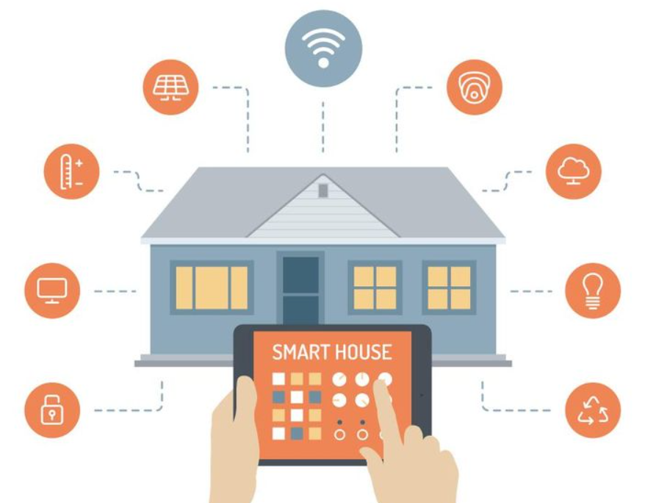
IoT fixe
Capteurs en entreprise
Domotique
Véhicules
Transport

Slide 10
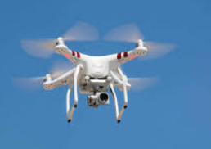
IoT embarqué
Stations météos éloignés
Nomadisme
Spatial
Drone

Slide 11
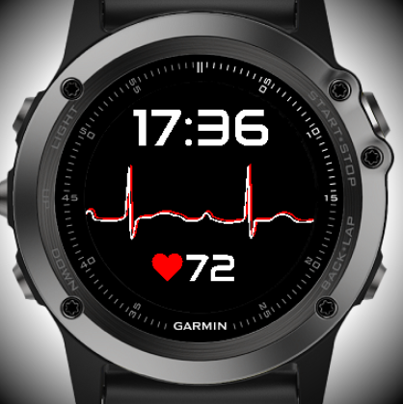
Wearable
Montre
Bracelets
Bijoux
Habits

Slide 12
Valeur des services associés
Les services IoT ne se limitent pas à la connectivité
ils créent une valeur ajoutée stratégique pour les entreprises en transformant les produits en solutions complètes
Maintenance prédictive et surveillance à distance
Réduction des arrêts imprévus, prolongation de la durée de vie des équipements, baisse des coûts de maintenance
Alertes et notifications en temps réel
amélioration de la réactivité opérationnelle et réduction des pertes

Slide 13
Valeur des services associés
Tableaux de bord et analytique avancé
Suivi des performances, optimisation des processus et pilotage basé sur les données
Services managés IoT
Externalisation de la gestion des infrastructures pour se concentrer sur l’innovation et la valeur métier

Slide 14
Opportunités stratégiques pour les entreprises
L’IoT ouvre des perspectives dans plusieurs dimensions
Nouveaux modèles économiques
passage du produit à l’usage (abonnements, facturation à la performance), création de revenus récurrents
Optimisation opérationnelle
réduction des coûts (jusqu’à 20 %), amélioration de la productivité (+30 %), automatisation des processus
Expérience client enrichie
services personnalisés, suivi proactif, relation continue grâce aux données
Innovation sectorielle
santé (monitoring patient), agriculture (irrigation intelligente), industrie (chaînes d’approvisionnement optimisées), smart cities (gestion énergétique)

Slide 15
Tendances clés à intégrer
Servitisation
la valeur se déplace vers les services et la donnée, plutôt que le produit seul
Écosystèmes collaboratifs
alliances entre fabricants, opérateurs cloud et fournisseurs de services pour créer des solutions intégrées
Technologies catalyseurs
5G, IA, edge computing pour des services temps réel et sécurisés.

Slide 16
Sécurité
Sécurité et confidentialité des données
Enjeu majeur pour la confiance et la conformité*
Piratage
Données personnelles ?
RGPD
AI Act

Slide 17
Enjeux énergétiques
Smart Cities
Déporter le calcul de consommation en Edge Computing
Linky
IA
Batterie des voitures
Chargement intelligent
Heures creuses calculées à la seconde
Réinjection de l'énergie de la batterie dans le réseau
Meilleure gestion des énergie alternatives (Solaire, …)
Incident électrique majeur en Espagne

